Slide 1


Одеська обласна державна адміністрація
Управління аграрної політики
Про стан реалізації
програм державної та регіональної підтримки агропромислового комплексу
Начальник управління аграрної політики Одеської ОДА
Петрів Іван

Slide 2
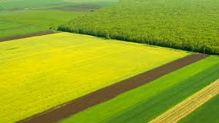
Державні програми підтримки агропромислового комплексу сільського господарства
Фінансова підтримка заходів в агропромисловому комплексі шляхом здешевлення кредитів - 66 млн. грн..
Державна підтримка галузі тваринництва - 4 млрд. грн.
Фінансова підтримка розвитку фермерських господарств - 1 млрд. грн.
Державна підтримка розвитку хмелярства, закладення молодих садів, виноградників та ягідників і нагляд за ними - 300,0 млн.грн.
Фінансова підтримка сільгосптоваровиробників - 945,0 млн. грн

Slide 3
Фінансова підтримка заходів в агропромисловому комплексі шляхом здешевлення кредитів - 66 млн. грн. (в 2017 – 300 млн. грн.)
Визначено порядок та умови реалізації програми
Компенсація надається на конкурсній основі
Компенсація надається за нараховані і сплачені у поточному році відсотки за користування кредитами
Для проведення конкурсу облдержадміністрації утворюють конкурсні комісії
Розподілено кошти
для областей
На Одеську область
виділено – 2.9 млн. грн.
(в 2017–12.7 млн.)
Утворено конкурсну
комісію
19.05.2018 розміщено
оголошення в газеті
“Одеські вісті”
та на сайті ОДА (листи до РДА
від 12.04.2018 р. №03/285,
15.04.2018 р. №03/297 про
програму)
Розпочато прийом
документів
Відповідно до п.16 порядку
за підсумком 6 місяців а далі
щомісяця здійснюється
перерозподіл відповідно
до потреби
Постанова КМУ №300 від 29.04.2015
Наказ МінАПК №135 від 13.03.2018
Розпорядження голови Одеської ОДА №463/А-2018 від 08.05.2018

Slide 4
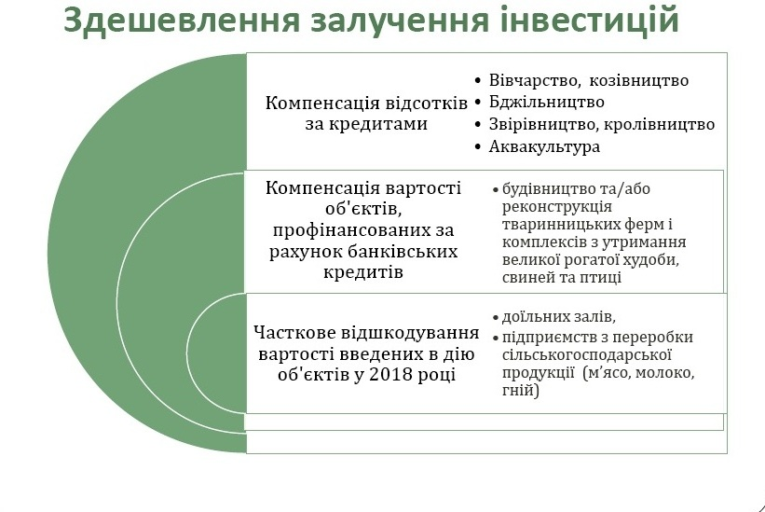
Державна підтримка галузі тваринництва
4 млрд. грн. (Постанова КМУ №107 від 07.02.2018)

Slide 5
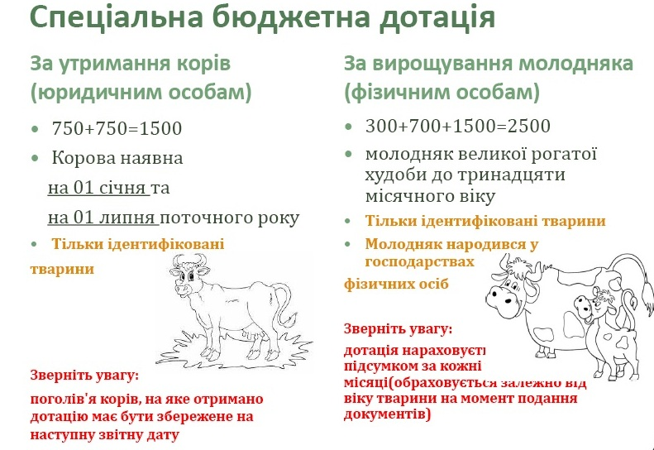
Державна підтримка галузі тваринництва
4 млрд. грн. (Постанова КМУ №107 від 07.02.2018)

Slide 6
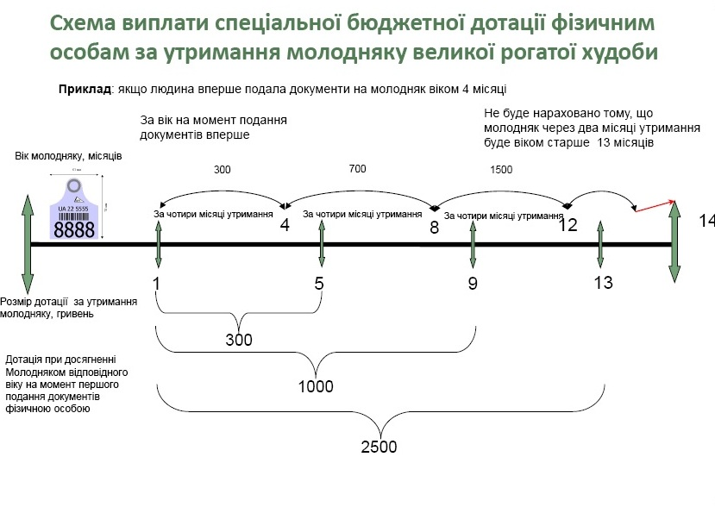
Державна підтримка галузі тваринництва
4 млрд. грн. (Постанова КМУ №107 від 07.02.2018)

Slide 7
Реалізація програми підтримки галузі тваринництва в Одеській області
Всі напрямки програми, окрім дотації на молодняк, реалізуються МінАПК через створену при міністерстві комісію або через державні банки
Дотація на молодняк надається фізичним особам через органи місцевого самоврядування та узагальнюється управлінням для надання до МінАПК
Спеціальна бюджетна дотація
Подали заявки 45 сільськогосподарських підприємств області
За утримання 6912 корів
Управлінням координувалася підготовка та подача пакетів документів
На суму 5,2 млн. грн.
Дотація на молодняк (станом на 01.05)
Звернулися 277 фізичних осіб
За утримання 902 телят
Документи подали 80 органів місцевого самоврядування
На суму 496,6 тис. грн.

Slide 8
Інформація щодо нарахування дотації фізичним особам за молодняк
№ з/п | Кількість физичних осіб | Кількість голів, усього* | Нарахована дотація за період утримання:* |  |  |  |  |  | Сума нарахованої дотації*, грн |  | Кількість сільських, селищних рад, ОТГ які подали відомості
 |  |  | від 1 до 5 місяців, голів | нараховано дотації, грн. | від 5 до 9 місяців, голів | нараховано дотації, грн. | від 9 до 13 місяців, голів | нараховано дотації, грн. | усього | згідно із попередньою Зведеною відомістю
Ізмаїльський | 3 | 34 | 17 | 5100 | 14 | 9800 | 3 | 4500 | 19400 |  | 2
Татарбунарський | 6 | 18 | 14 | 4200 | 3 | 2100 | 1 | 1500 | 7800 |  | 1
Кілійський | 16 | 48 | 20 | 6000 | 18 | 12600 | 10 | 15000 | 33600 |  | 4
Вилківська м/р | 1 | 2 | 1 | 300 | 1 | 700 |  |  | 1000 |  | 1
Ренійський | 14 | 45 | 33 | 9900 | 12 | 8400 |  |  | 18300 |  | 4
Арцизький | 23 | 88 | 50 | 15000 | 29 | 20300 | 9 | 13500 | 48800 |  | 7
Болградський | 6 | 16 | 11 | 3300 | 4 | 2800 | 1 | 1500 | 7600 |  | 4
Овідіопольський | 10 | 30 | 17 | 5100 | 10 | 7000 | 3 | 4500 | 16600 |  | 3
Б-Дністровський | 33 | 101 | 54 | 16200 | 46 | 32200 | 1 | 1500 | 49900 |  | 4
Березівський | 4 | 7 | 7 | 2100 |  |  |  |  | 2100 |  | 2
Лиманський | 6 | 13 | 7 | 2100 | 5 | 3500 | 1 | 1500 | 7100 |  | 4
Захарівський | 9 | 52 | 26 | 7800 | 21 | 14700 | 5 | 7500 | 30000 |  | 4
Миколаївський | 20 | 76 | 34 | 10200 | 28 | 19600 | 14 | 21000 | 50800 |  | 9
Тарутинський | 5 | 12 | 5 | 1500 | 4 | 2800 | 3 | 4500 | 8800 |  | 4
Роздільнянський | 3 | 25 | 11 | 3300 | 8 | 5600 | 6 | 9000 | 17900 |  | 1
Окнянський | 5 | 13 | 7 | 2100 | 6 | 4200 |  |  | 6300 |  | 4
Ананьївський | 8 | 20 | 10 | 3000 | 6 | 4200 | 4 | 6000 | 13200 |  | 2
Великомихайлівська селищ.р | 5 | 17 | 11 | 3300 | 5 | 3500 | 1 | 1500 | 8300 |  | 1
Балтський | 18 | 36 | 24 | 7200 | 12 | 8400 |  |  | 15600 |  | 4
Куяльницька ОТГ | 2 | 3 | 2 | 600 | 1 | 700 |  |  | 1300 |  | 1
Балтська м/р | 27 | 59 | 33 | 9900 | 25 | 17500 | 1 | 1500 | 28900 |  | 1
Любашівський | 1 | 23 | 9 | 2700 | 9 | 6300 | 5 | 7500 | 16500 |  | 1
Кодимський | 10 | 33 | 17 | 5100 | 11 | 7700 | 5 | 7500 | 20300 |  | 4
Савранський | 42 | 131 | 69 | 20700 | 59 | 41300 | 3 | 4500 | 66500 |  | 8
Біляївський | - | - | - | - | - | - | - | - | - | - | -
Саратський | - | - | - | - | - | - | - | - | - | - | -
Ширяївський | - | - | - | - | - | - | - | - | - | - | -
Іванівський | - | - | - | - | - | - | - | - | - | - | -
Разом | 277 | 902 | 489 | 146700 | 337 | 235900 | 76 | 114000 | 496600 |  | 80

Slide 9
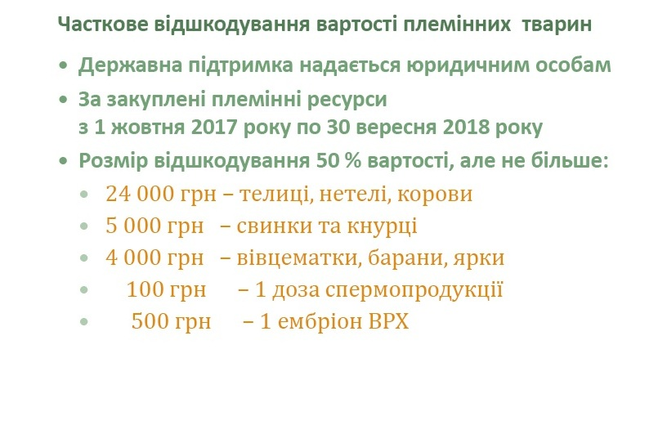
Державна підтримка галузі тваринництва
4 млрд. грн. (Постанова КМУ №107 від 07.02.2018)

Slide 10



Фінансова підтримка розвитку фермерських господарств
Постанова КМУ №106 від 07.02.2018
Портрет отримувача допомоги
1 млрд. грн підтримка фермерів в 2018 році
Здешевлення кредитів
Компенсація вартості насіння
Фінансова підтримка кооперативів
Компенсація вартості дорадчих послуг
Часткова компенсація вартості придбання техніки та обладнання
фермер з площею землі до 500 га
чистий дохід (виручка ) не більше 15 млн. грн.)
кооператив: не менше 20 членів та 1 фермерське господарство з площею
до 100 га у користуванні кожного з членів

Slide 11
Реалізація програми підтримки кооперативів в Одеській області
Всі напрямки програми, окрім фінансової підтримки кооперативів, реалізуються МінАПК через створену при міністерстві комісію або через державні банки
Фінансова підтримка кооперативам надається через комісію утворену наказом начальника управління аграрної політики ОДА № 31 від 12.04.2018
Оголошення в газеті “Одеські вісті” від 05.05.2018
Підтримка кооперативів
В Одеській області зареєстровано 39 кооперативів
Реально функціонуючих 7 (із них 1 відповідає умовам програми)
До управління звернулося 2 кооперативи
Програмою можуть скористатися кооперативи молочного та плодово-овочевого напрямку
СОК «Горіх Причорномор’я» Біляївського району
плодово-ягідний напрям діяльності
150 га горіхоплідних
СОК «Буджак» Саратського району
молочарський напрям діяльності
здійснює послуги зі збирання молока, первинної обробки та продажу
має на меті придбання обладнання зі зберігання та переробки
планує придбати лінію з переробки молока

Slide 12
Державна підтримка розвитку хмелярства, закладення молодих садів, виноградників та ягідників і нагляд за ними - 300,0 млн.грн.
Суб'єкт господарювання, який претендує на отримання компенсації подає до Мінагрополітики в електронному чи паперовому вигляді заяву на підставі якої комісія Мінагрополітики приймає рішення щодо включення суб'єкта господарювання до переліку претендентів на державну підтримку.
1. ТОВ “Агрофірма “Шабо”
2. ПМП “Інавтострах”
3. ТОВ “Юкрейніан Індастріал Гарденс”
Станом на 15.05.2018 до переліку претендентів на державну підтримку включено 3 господарства Одеської області.
В районах утворені районні комісії та розпорядженням голови ОДА від 14.05.2018 створено обласну комісію
Програма не фінансувалась
2016
2017
12,05 млн. грн.

Slide 13



Фінансова підтримка сільгосптоваровиробників - 945,0 млн. грн
Станом на 01.05.2018 року до державних банків звернулося 30 сільськогосподарських підприємств області для отримання часткової компенсації у сумі 2,9 млн. грн. за 36 одиниць придбаної техніки
15%
Додатково для фермерів

Slide 14

Регіональна підтримка агропромислового комплексу
Рішенням сесії обласної ради від 21 грудня 2017 року № 649 –VII «Про обласний бюджет Одеської області на 2018 рік» за регіональною Програмою розвитку агропромислового комплексу Одеської області на 2014-2018 роки виділено 16 млн. грн. за наступними напрямами
Розробка картограм, рельєфу місцевості, ґрунтового покриву, мікроклімату, оцінка стану виноградників, створення і ведення кадастру -1,0 млн. грн..
Забезпечення участі у виставці “Агро-2018” - 0,1 млн. грн..
Часткове здешевлення вартості придбання сільськогосподарської техніки, машин та обладнання, що використовуються у виробництві сільськогосподарської продукції, а також вартості залучених в галузь кредитів - 14,9 млн. грн.
Підтримка СОК шляхом здешевлення вартості придбання обладнання
Здешевлення придбання доїльного обладнання для фізичних осіб
Здешевлення придбання обладнання для переробки продукції

Slide 15
Щодо вжитих заходів управлінням аграрної політики з інформування юридичних та фізичних осіб, органів місцевого самоврядування про підтримку агропромислового комплексу в поточному році
Дата | Проведені заходи:
Січень - квітень | Розміщення інформаційних матеріалів на офіційному веб-порталі ОДА
12.03.2018 | Виступ на селекторній нараді з головами районних державних адміністрацій, об’єднаних територіальних громад та міськими головами міст обласного значення
15.03.2018 | Виступ на нараді з питань проведення комплексу весняно польових робі у 2018 році за участю керівників сільгосппідприємств та начальників управлінь (відділів) агропромислового розвитку райдержадміністрацій
16.03.2018 | Виступ на нараді на тему: «Перспективи кооперації у сільськогосподарському секторі» за участю керівників фермерських господарств та сільськогосподарських обслуговуючих кооперативів
21.03.2018 | Нарада з начальниками та фахівцями структурних підрозділів аргопромислового комплексу райдержадміністрацій
Квітень 2018 | Виступ на селекторній нараді з головами районних державних адміністрацій, об’єднаних територіальних громад та міськими головами міст обласного значення
Березень-квітень 2018 року | Виступи на телеканалах та інтерв’ю : Репортер – 3 виступи; Думська ТВ-1виступ; Перший міський-2 виступи, Інтер
Квітень 2018 | Виступ на обласному радіо
Березень –травень 2018 | Інтерв’ю в обласній газеті «Одеські вісті», 2 інтерв’ю
Лютий –квітень 2018 | Інформування жителів Овідіопольського, Березівського, Окнянського, В.Михайлівського районів під час проведення особистих виїзних прийомів громадян
Березень-Травень 2018 | Інформаційні листи щодо умов участі сільгостоваровиробників у державних програмах підтримки АПК (близько 20 листів направлено на електронні адреси структурних підрозділів АПК та ОТГ)
3-4 травня 2018 | Розміщення інформаційних матеріалів на новоствореному офіційному веб-порталі управління аграрної політики

Slide 16
Дякую за увагу!
Управління аграрної політики
Одеської облдержадміністрації :
вул. Канатна, 83, м. Одеса,
тел./факс (+38 048) 72-83-542
e-mail: agropolitika@odessa.gov.ua

